Slide 1
Бірыңғай мектеп формасы

Slide 2
Сауалнама нәтижесі
Осы жерде мектептің «Өзін-өзі басқару» оқушылар ұйымының жүргiзген сауалнама нәтижесiне көз жүгiртсек. Жалпы бұл сауалнамаға 6,7,8,10 қатысыты. Сауалнамаға қатысқандардың 45 пайызы бiрыңғай форма енгiзiлсе жақсы болар едi десе, 17%-ы әр мектептiң өз формасы болғаны дұрыс дептi. Небәрi 17 пайызы мектеп формасының қажетi жоқ десе, 21 пайызы нақты жауап беруге қиналған. Айтқымыз келгенi осы ауқымды сауалнамаға қатысқан оқушылардың басым көпшiлiгi, атап айтқанда 45 пайызы "арнаулы мектеп формасын неге қалайсыз?" дегенде: "арнайы киiммен ғана бала өзiн оқушы сезiнiп, мектеп тәртiбiне көндiгедi. Ал тәртiп болған жерде тәрбие бар" деп жауап бередi.

Slide 3
1-сұрақ
Саған мектеп формасы ұнайды ма?

Slide 4
2-сұрақ
Мектеп формасы не себептен ұнамайды?

Slide 5
2-сұрақ
Мектепте бірыңғай мектеп формасын сақтау дұрыс па?

Slide 6
5-сұрақ
Мектеп формасын жаңа үлгіге ауыстыру қажет пе?

Slide 7
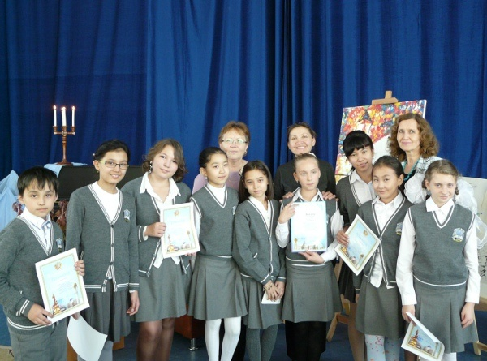
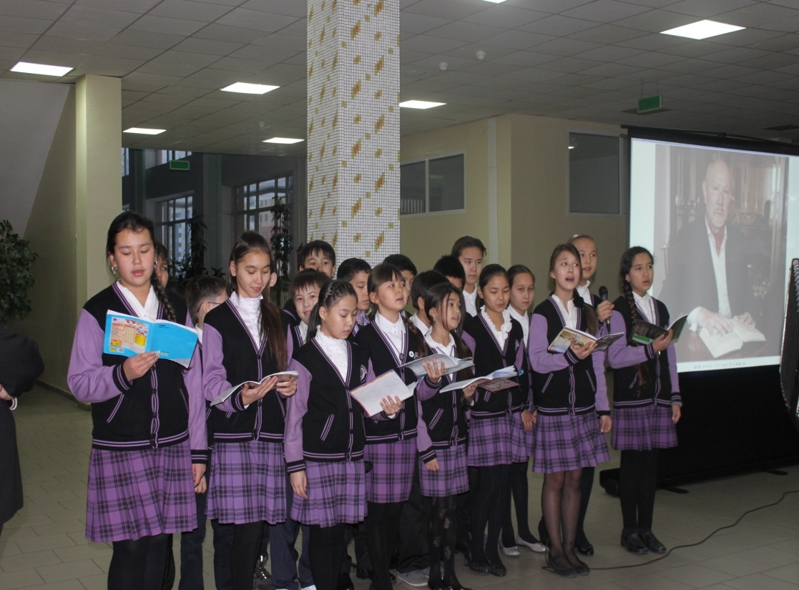
Бірыңғай мектеп формасы, жақындастырады!!!

Slide 8
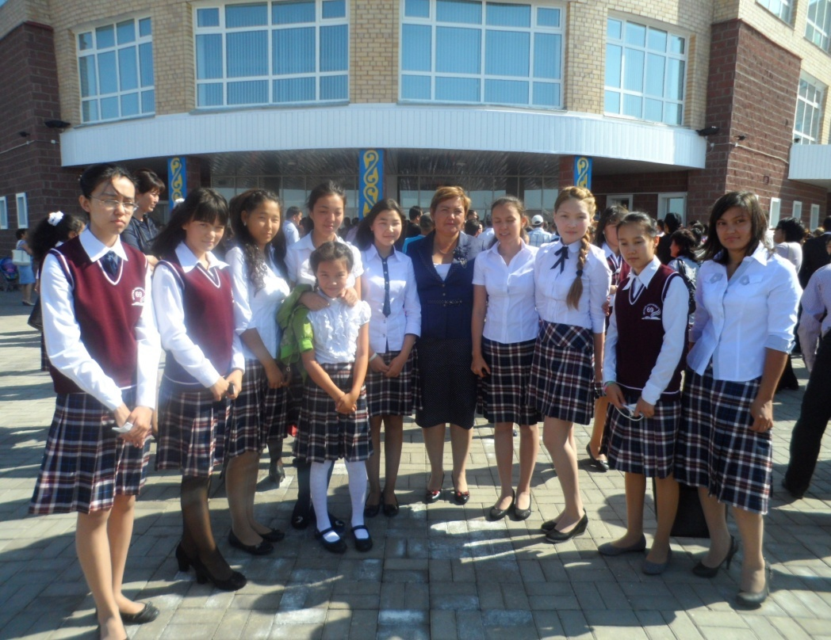
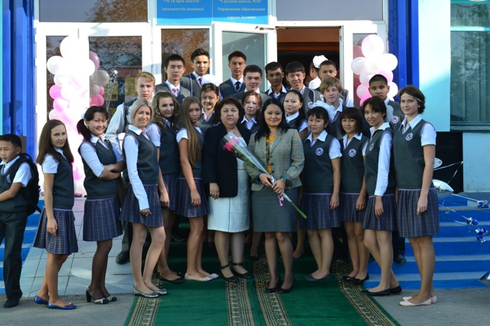
Бірыңғай мектеп формасы, бұл өте әдемі!!!
Сырт әлпетіңмен мақтануға болады
Заманауи, сәнді дизайн
Статус бойынша теңдік

Slide 9
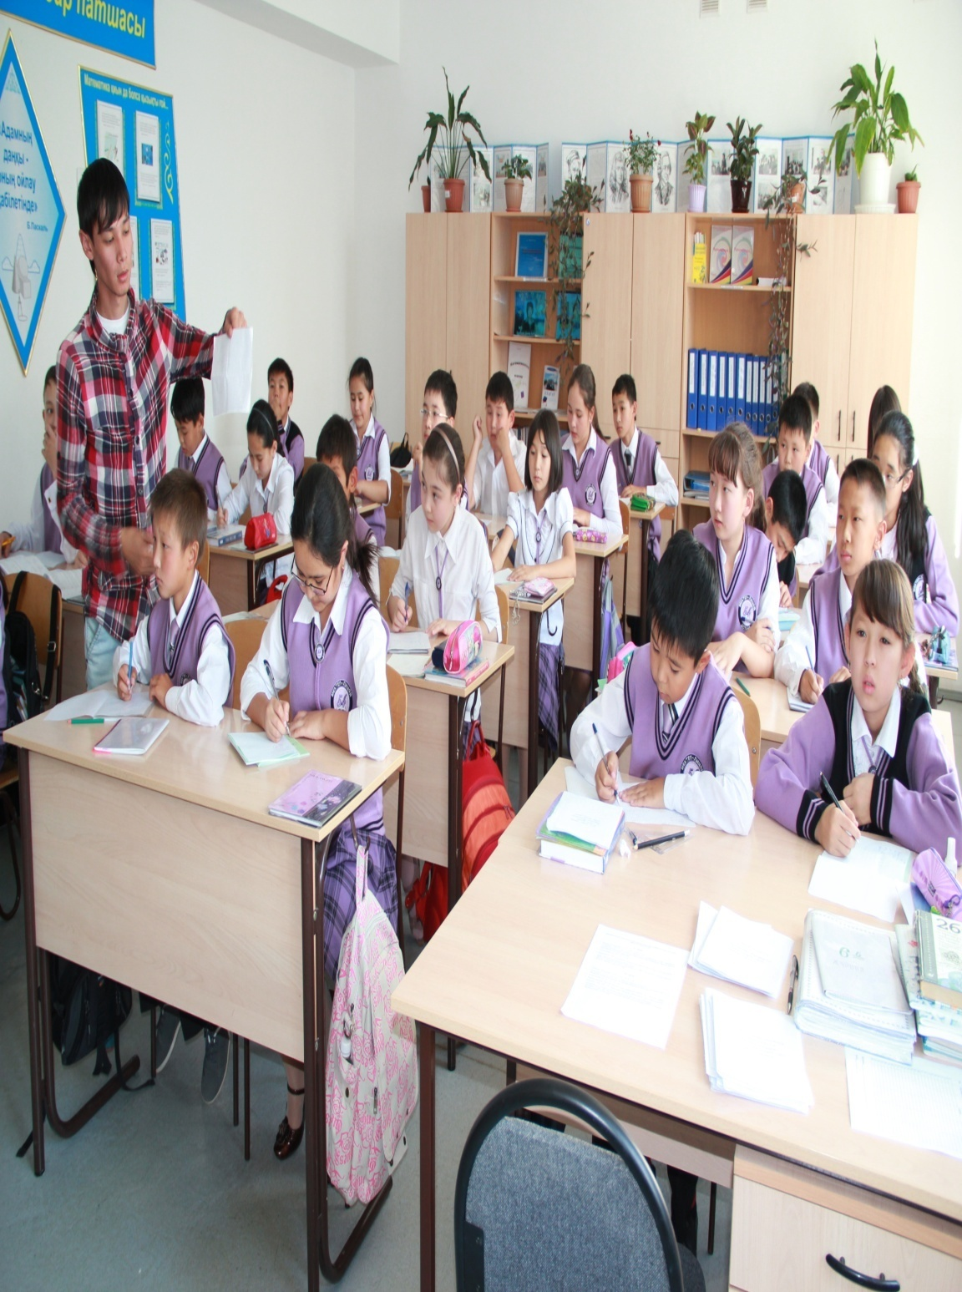
Оқуға құлшыныс!!!

Slide 10
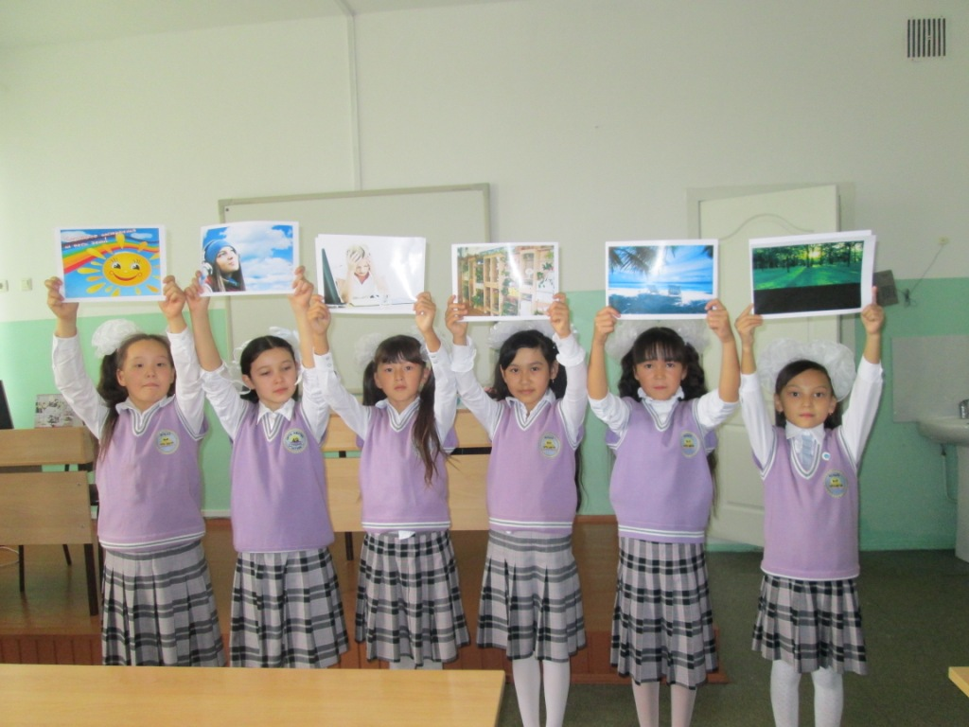
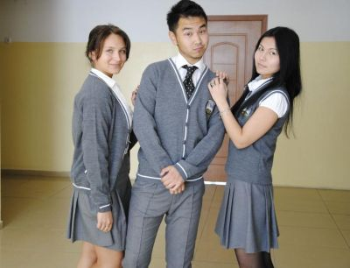
Бәріне ұнайды!!!
Бастауыш сыныпта тәртіпке үйретеді
Жоғарғы сыныптарда сенімділікке жетелейді

Slide 11
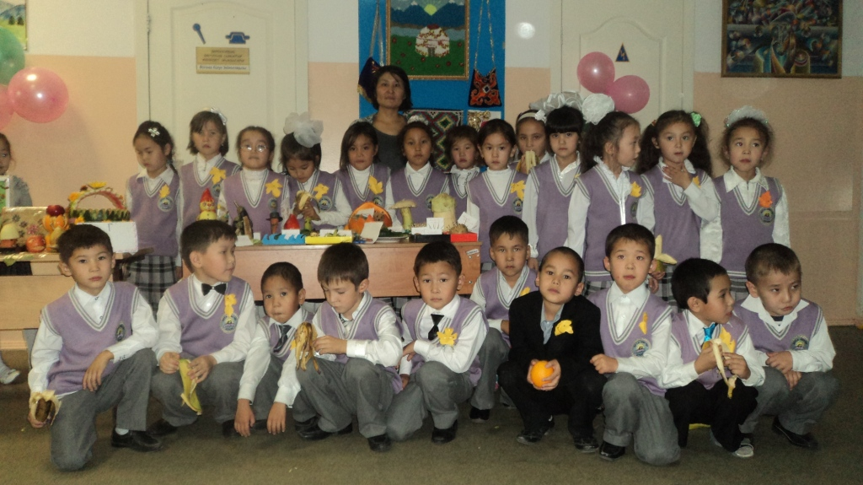
Мектеп - бізге ұнайды!!!

Slide 12
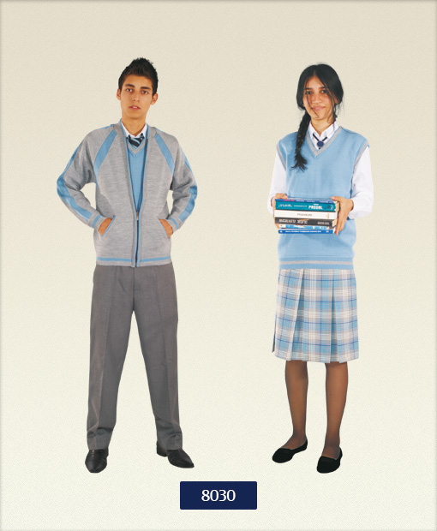
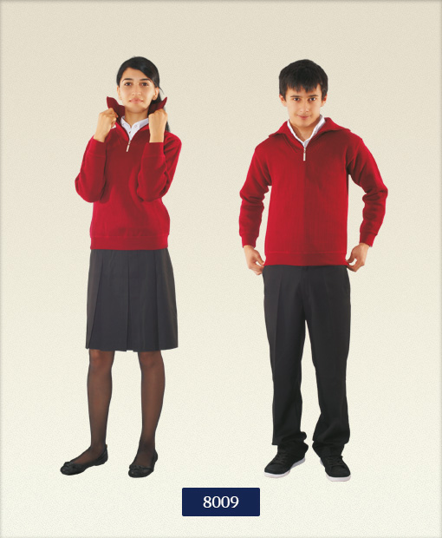
Әдемі, сәнді

Slide 13
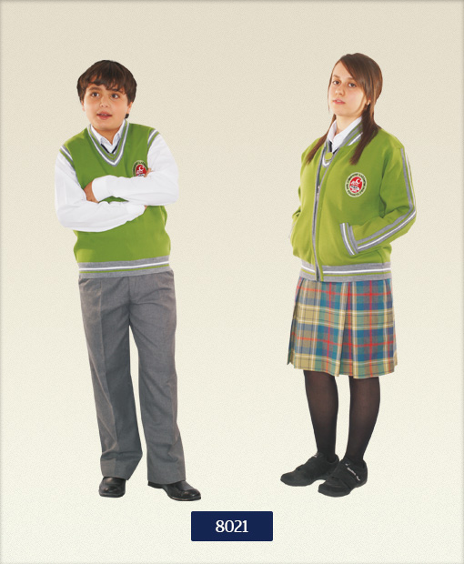
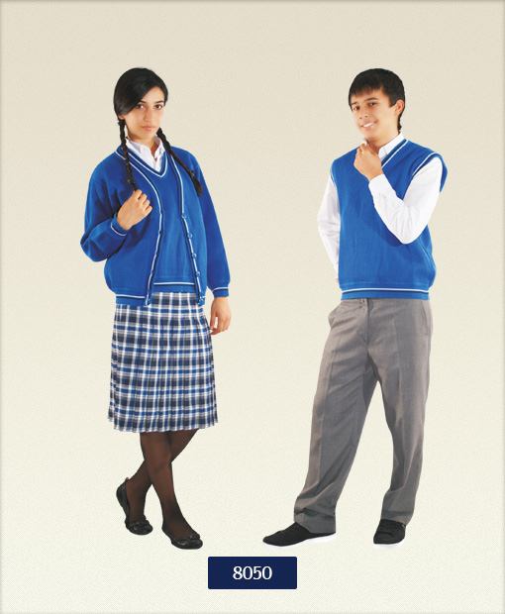
Ыңғайлы
Ата-аналар үшін үнемді

Slide 14
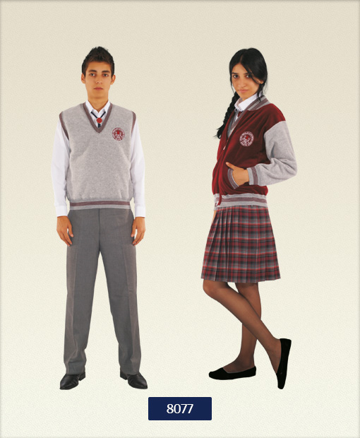
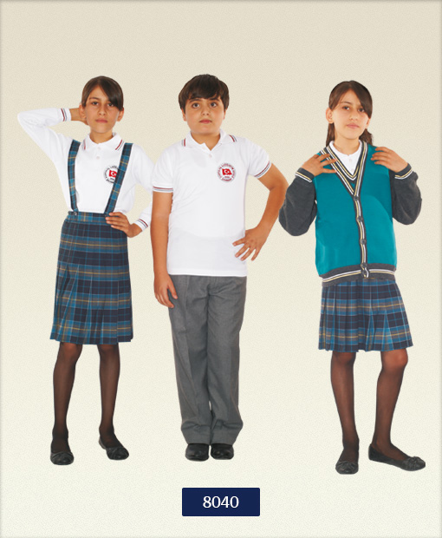
Дизайнды өзіңіз таңдай аласыз
Жоғарғы сапа

Slide 15
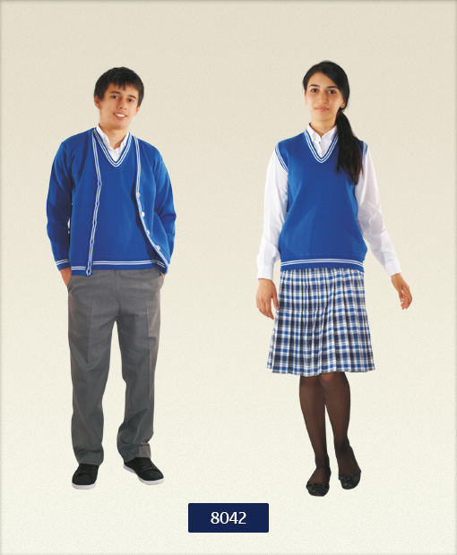
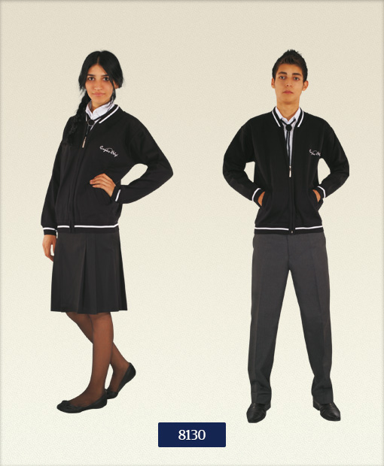
Мектеп формасына деген құрмет пайда болады

Slide 16
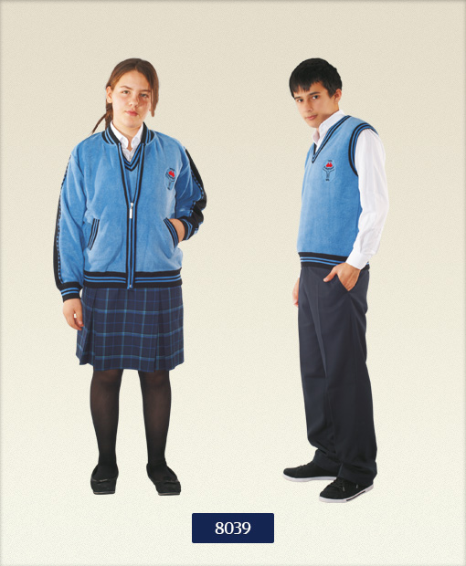
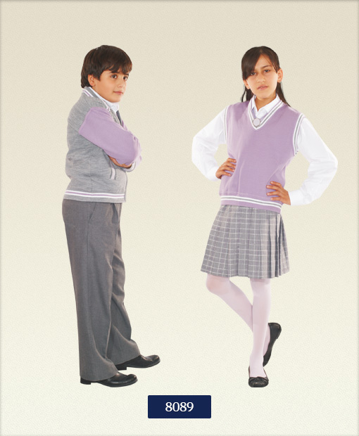
Мектептің имиджі көтеріледі

Slide 17
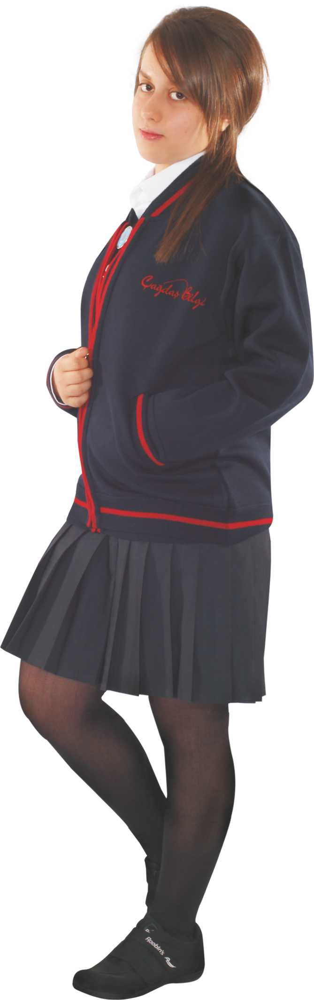
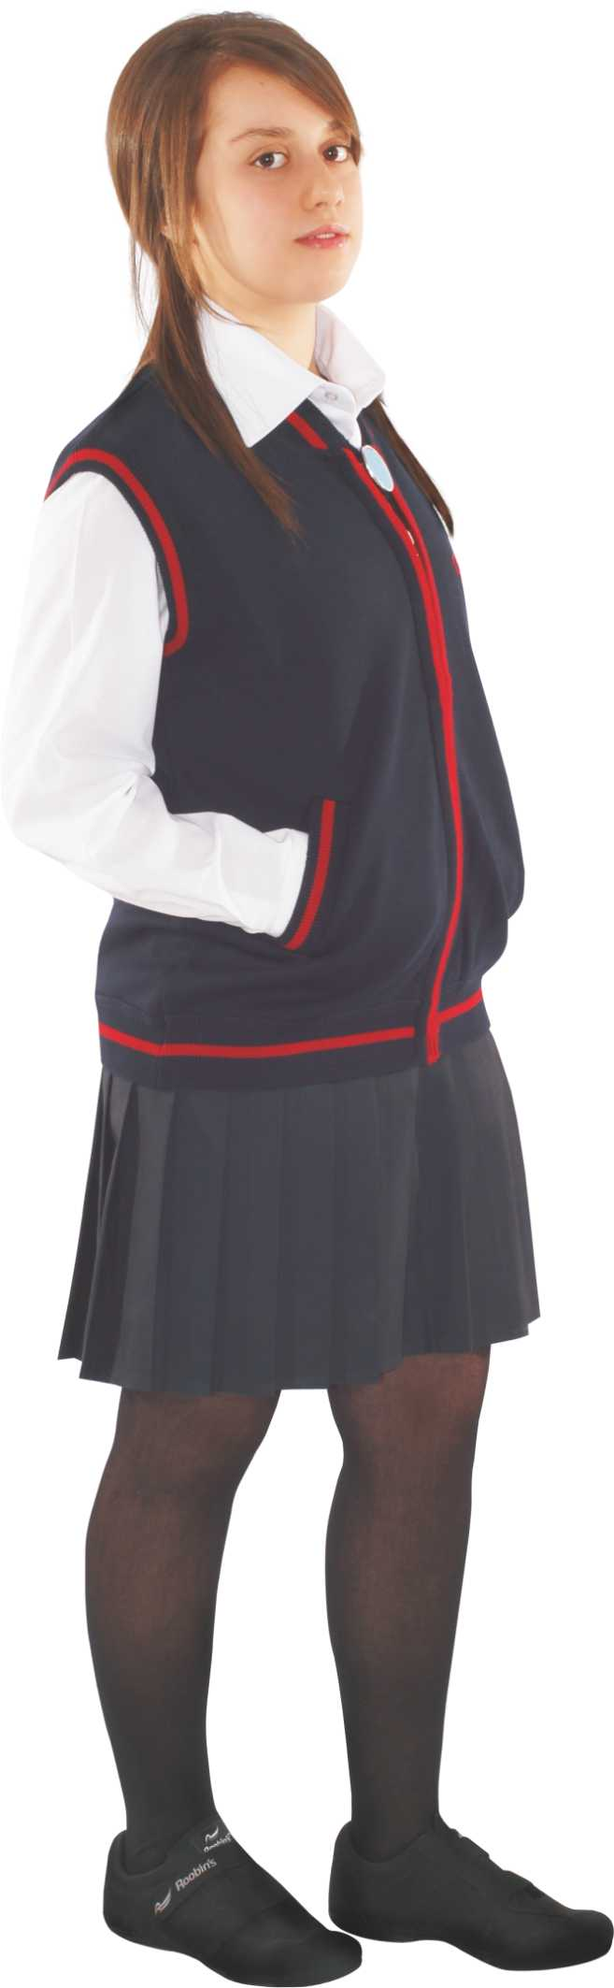
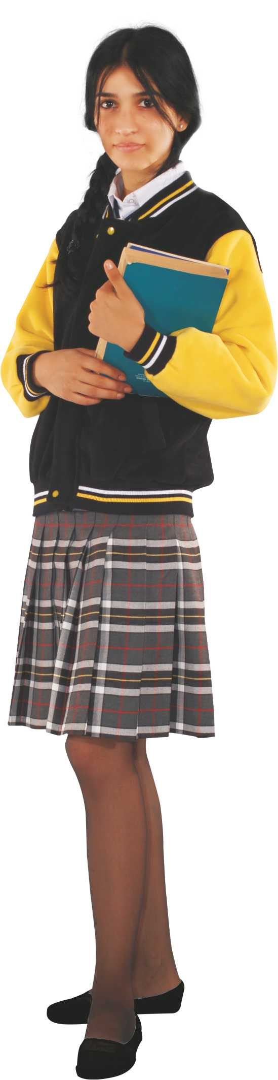
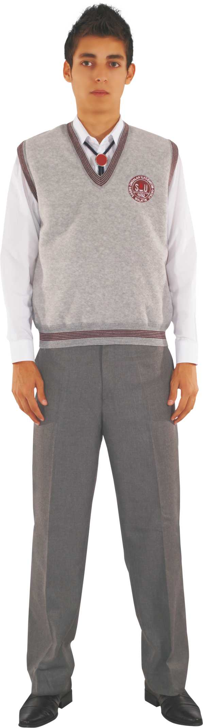
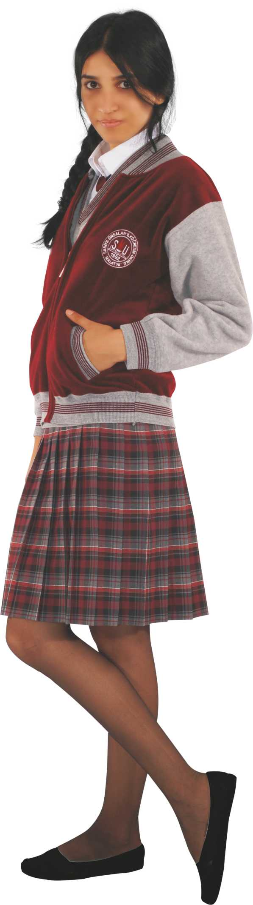
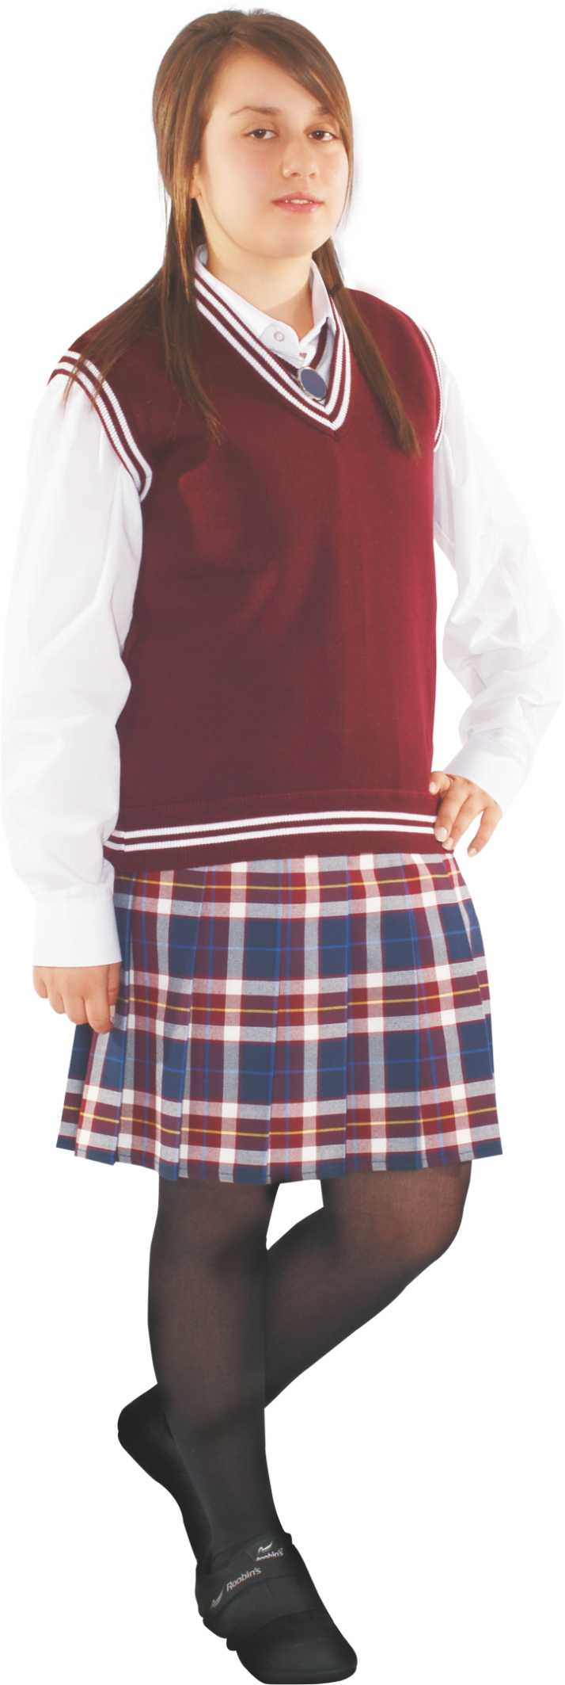
Ең жақсы таңдау!!!

Slide 18
Мектеп формасы
Атауы | Бағасы
Қыз балаға арналған комплект (кофта+трик.жеңсіз+юбка) | 10900 (26-34р) (0-3р) 12200 (36-56р) (4-10р)
Ұл балаға арналған комплект (кофта+трик.жеңсіз+шалбар) | 10900 (26-34р) (0-3р) 12500 (36-56р) (4-10р)
Галстук (ұлдарға) / брошь (қыздарға) | 600/500
Тенниска (футболка 100% хлопок) | 2500 (26-34р) (0-3р) 2700 (36-56р) (4-10р)
Юбка | 3600 (26-34р) (0-3р) 3900 (36-56р) (4-10р)
Шалбар (Қызға / ұлға) Сарафан | 3600 (26-34р) (0-3р) 39000 (36-56р) (4-10р) 5500 (26-34р) (0-3р) 5700 (36-56р) (4-10р)

